Slide 1
Partie III
Des données géohistoriques
et des outils
pour spatialiser les populations et leurs pratiques dans un territoire en transformation

Slide 2
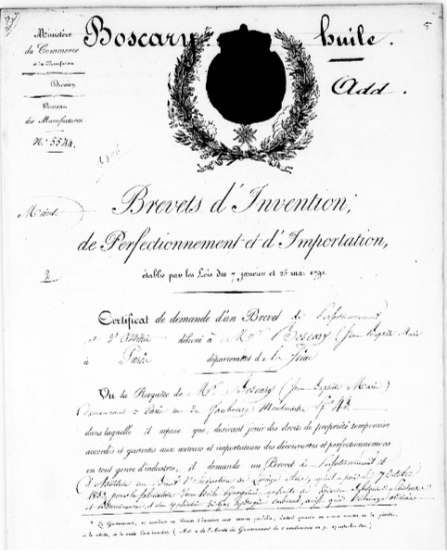
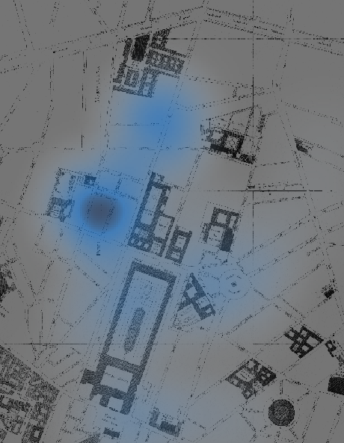
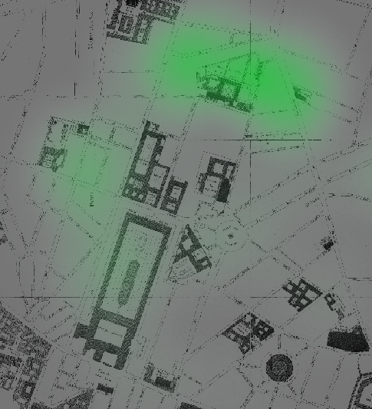
Pour spatialiser finement des corpus historiques de grande taille :
- une représentation informatique du territoire et de ses transformations
- des outils et pratiques de production et diffusion adaptées
Géocodeur classique (BAN) Localisation vraies
Localisation de quelques uns des 400 000 brevets d’invention des archives INPI : les limites des outils classiques

Slide 3
I
Un socle géographique et temporel commun
Construction d’un référentiel géohistorique
sur Paris et le territoire français, XVIII-XIXe siècles

Slide 4
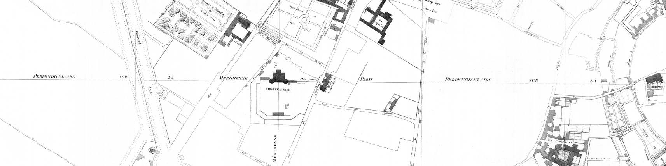
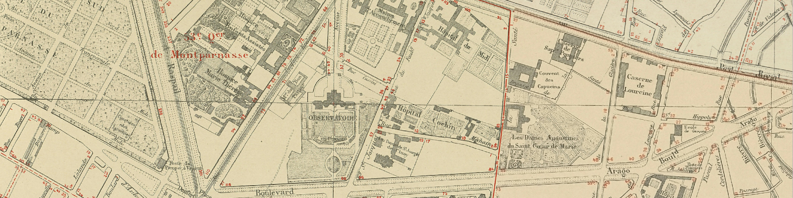
Les cartes et plans, sources privilégiées
Atlas du plan général de la ville de Paris,
levé géométriquement par le cen Verniquet[...], an IV [1795], gr. in-fol. 71 pl au 1:2000e
BnF. ark:/12148/bpt6k3167995
Atlas municipal des 20 arrondissements de Paris, 1888, gr. in-fol. 16 pl au 1:5000e
Archives de Paris. ATLAS 158

Slide 5
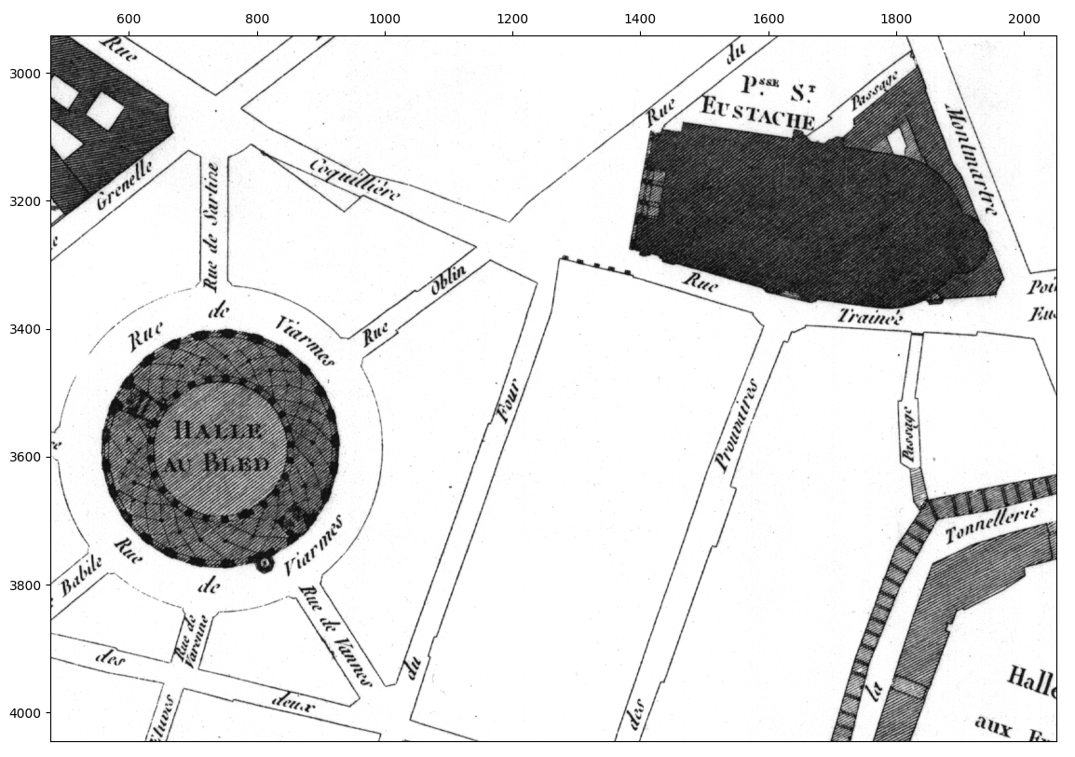
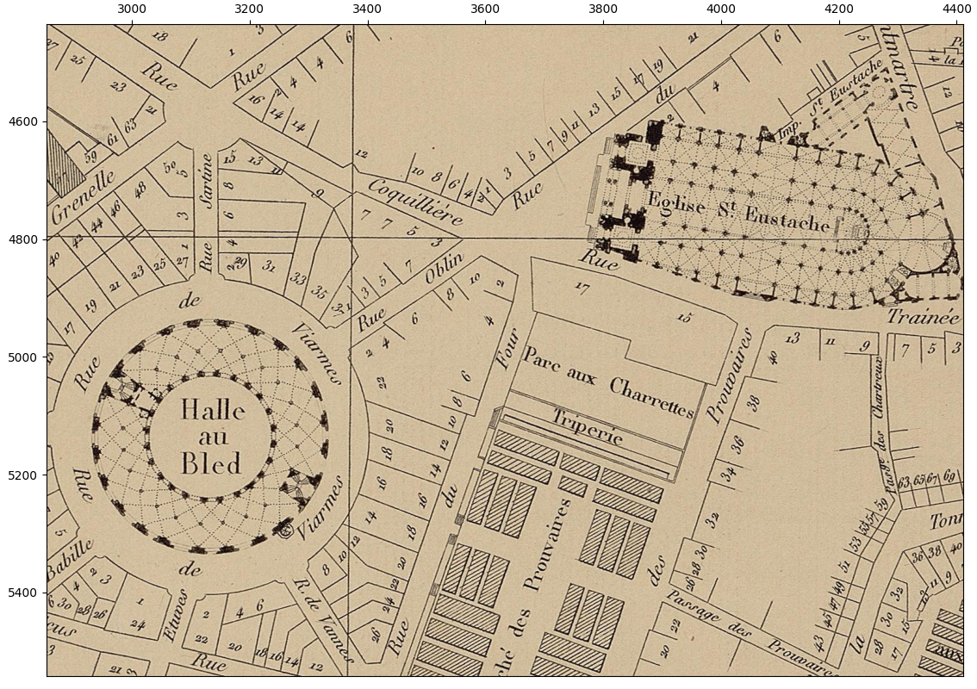
De l’image à l’espace géographique : géoréférencement
La numérisation produit des matrices de pixels que l’on ne peut directement supperposer
(1450, 3020)
(3880, 4610)
Atlas de Verniquet, extrait de la planche 29
Atlas de Jacoubet, extrait de la planche 18

Slide 6
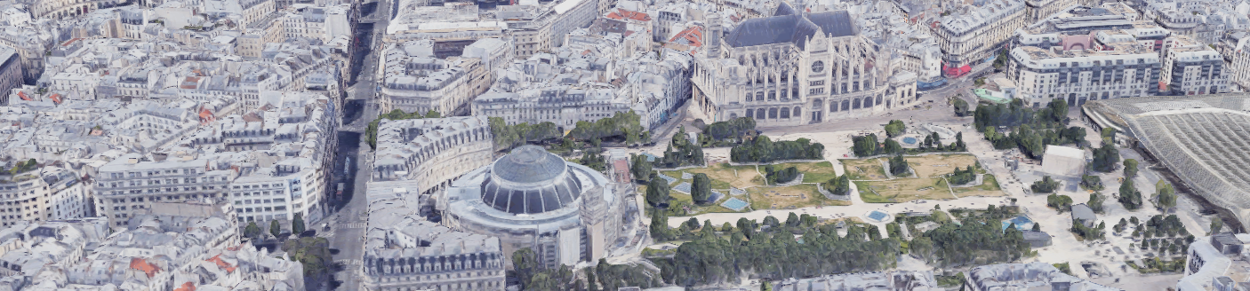
De l’image à l’espace géographique : géoréférencement
48°51'47.9"N 2°20'40.0"E
48°51'44.9"N 2°20'34.7"E

Slide 7
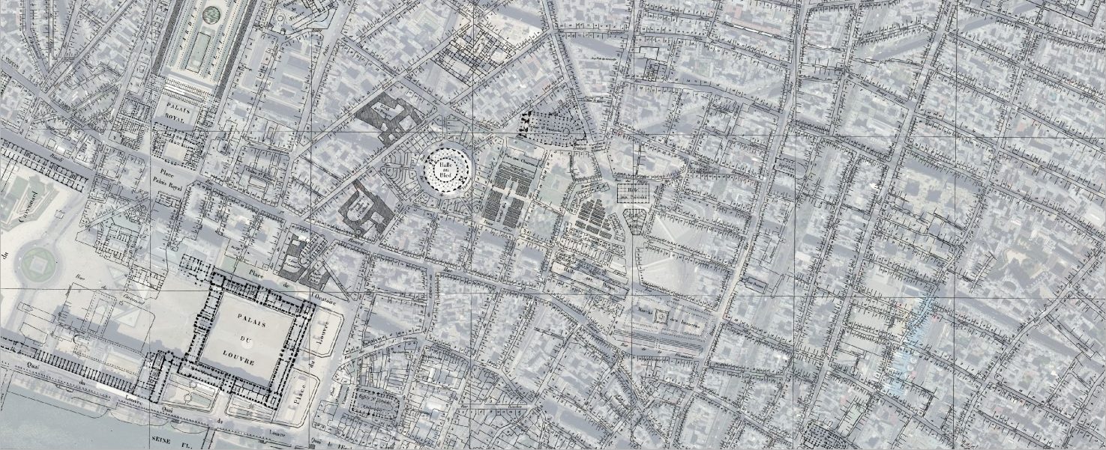
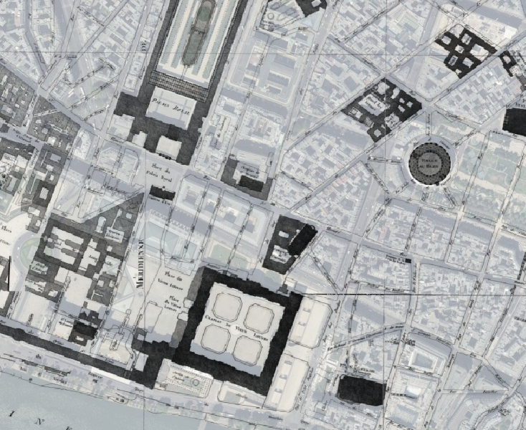
De l’image à l’espace géographique : géoréférencement
Atlas de Verniquet (à gauche) et Jacoubet (à droite) géoréférencés et superposés aux images aériennes du Géoportail IGN.

Slide 8
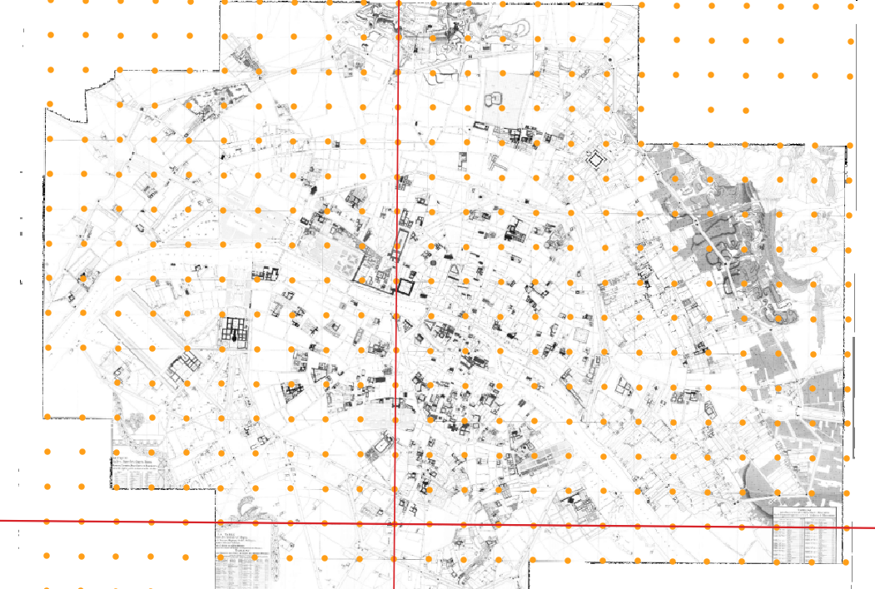
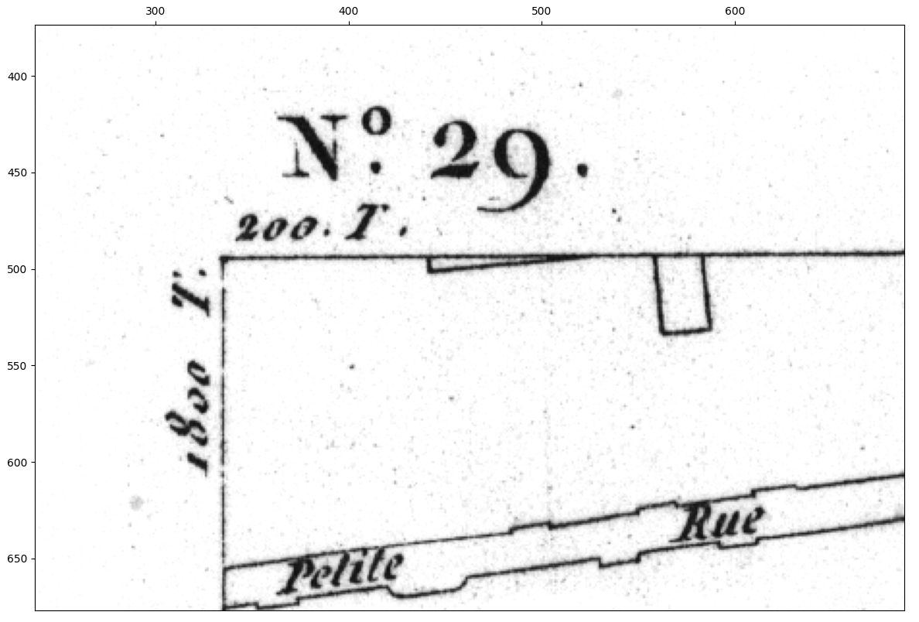
Géoréférencement à partir d’indications géodésiques
Méridienne de Paris
Perpendiculaire

Slide 9
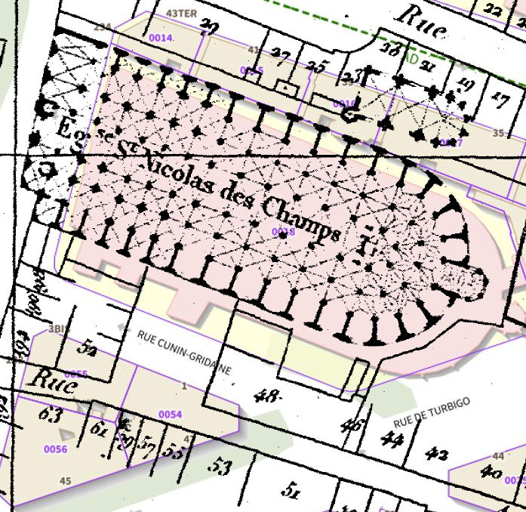
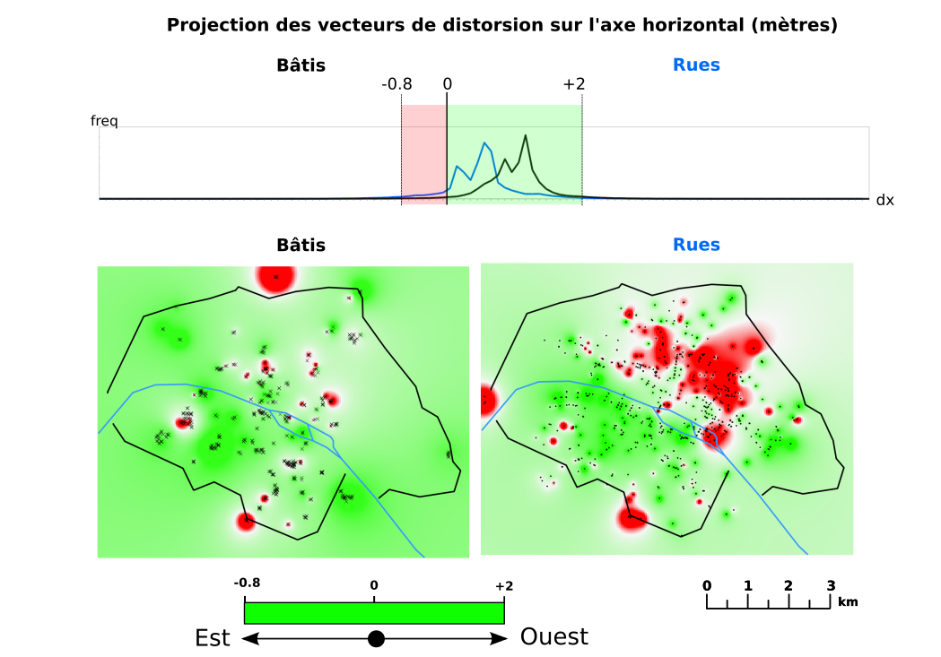
Le géoréférencement comme outil d’analyse des plans
Les déformations intrinsèques des plans provoquent des écarts entre les positions géoréférencées et les positions « véritables » des entités représentées dans les plans
Écarts entre l’atlas de Jacoubet (1836) et le plan IGN 2021
Distortions de deux thèmes cartographiques sur l’atlas de Verniquet. Les profils d’erreur indiquent des levés différents

Slide 10
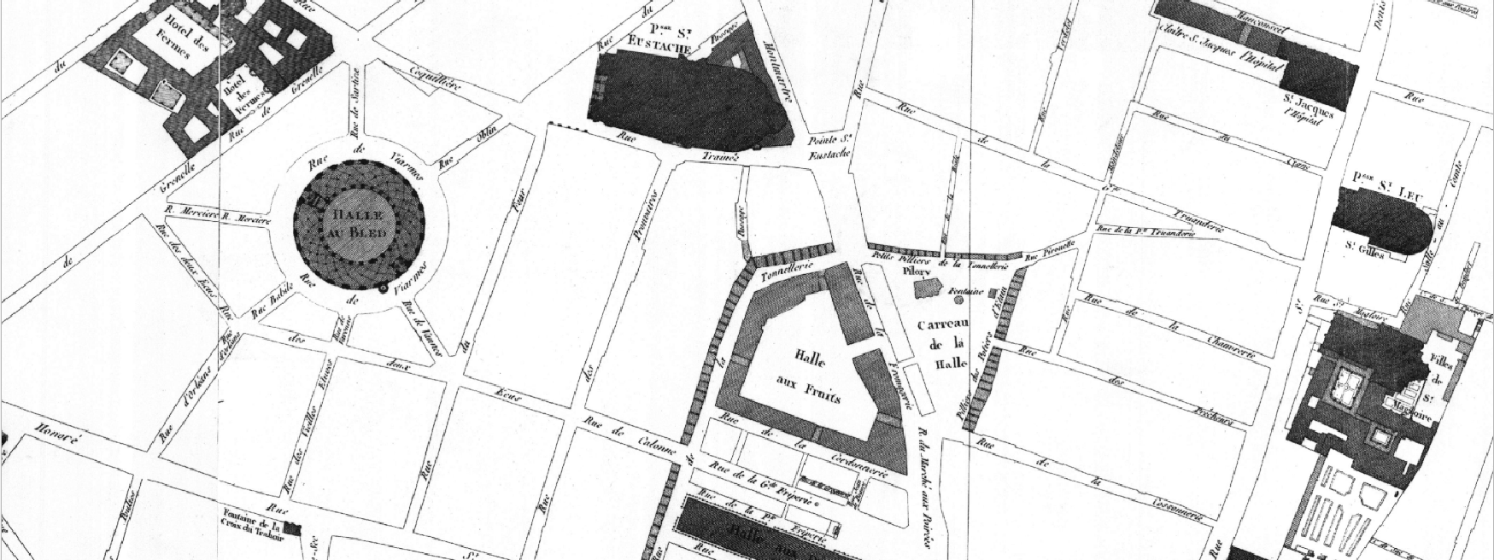
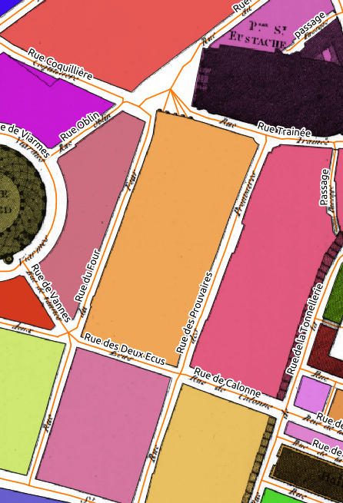
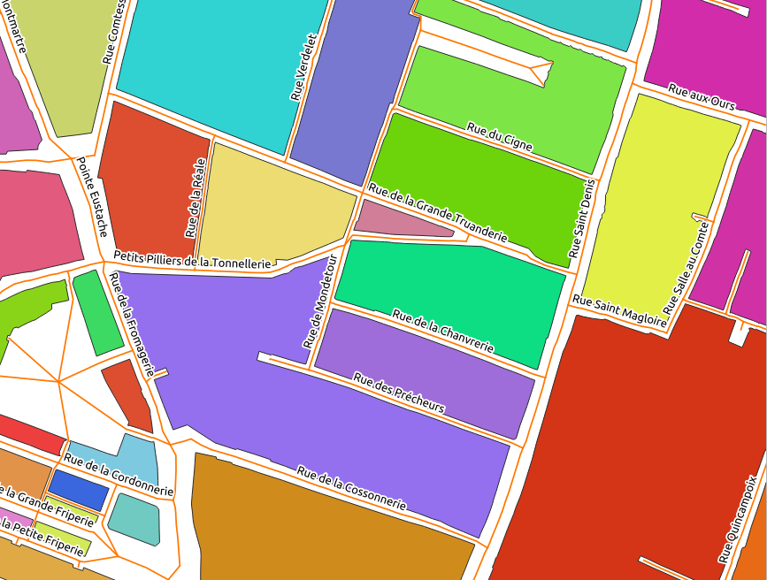
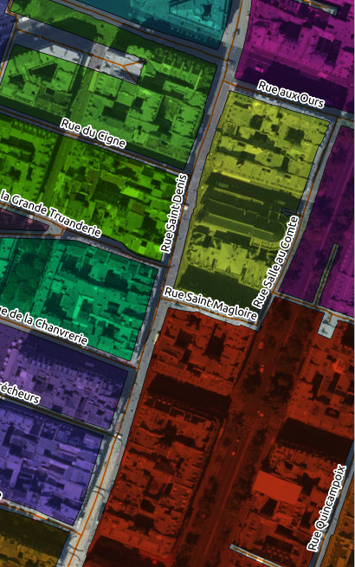
Saisir l’espace dans les cartes : la vectorisation
Les entités représentées sont extraites sous formes d’objets informatiques structurés munis d’une forme géométrique localisée dans l’espace géographique.
atlas géoréférencé
vectorisation
données vectorielles...
...géographiques

Slide 11
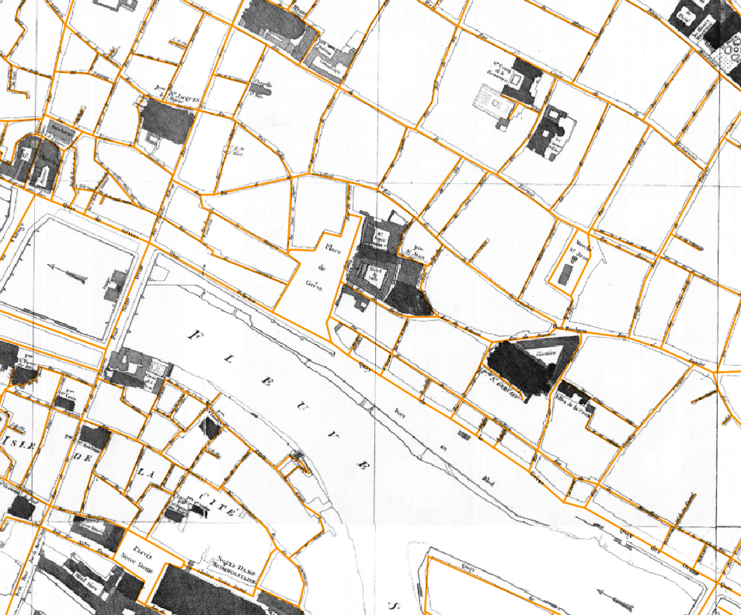
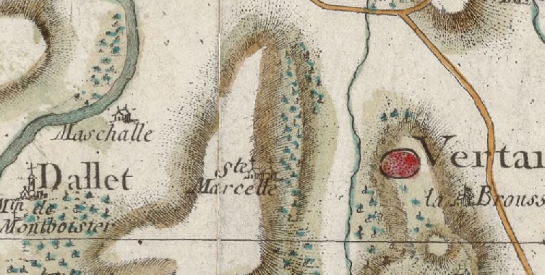
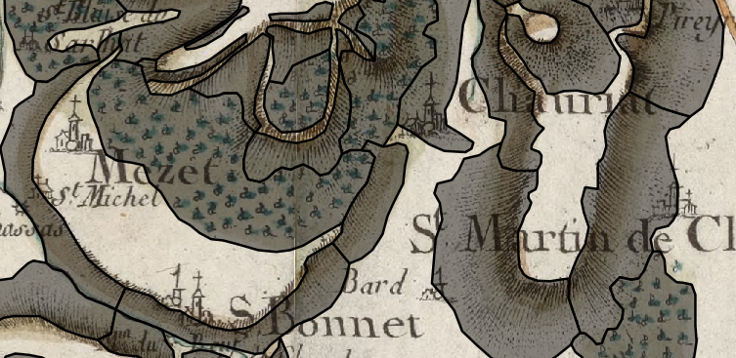
Saisir l’espace dans les cartes : la vectorisation
Vectoriser : choix de modélisation et perte d’information
Les limites de la représentation des rues en réseaux
Fausse précision des zones de culture sur Cassini

Slide 12
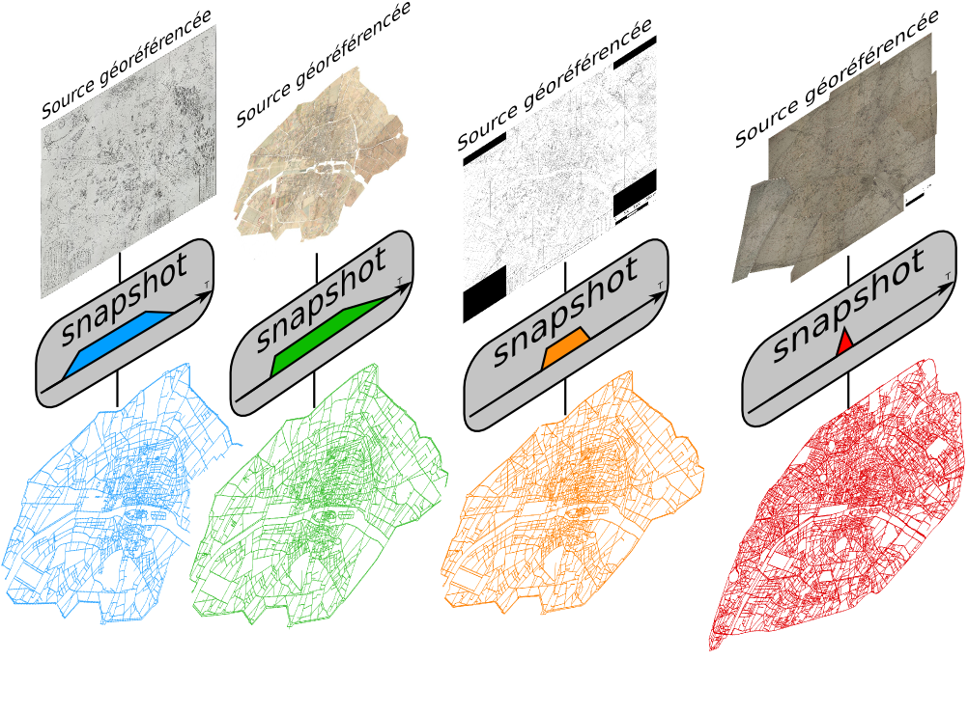
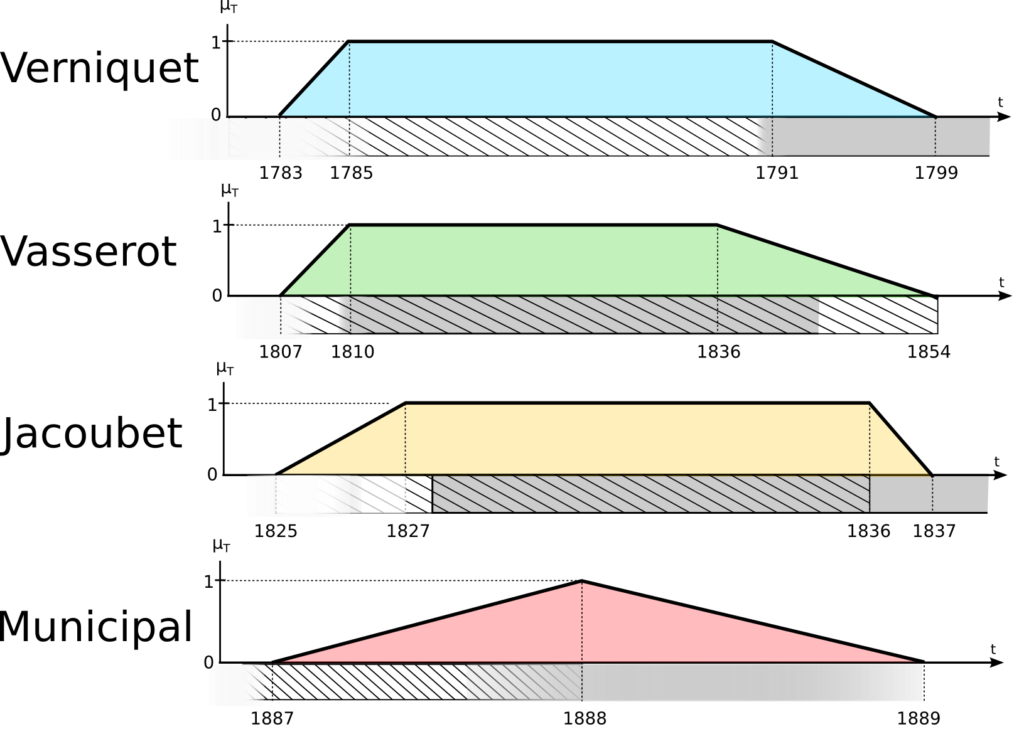
Des coupes aux données spatio-temporelles
Les données vectorisées décrivent un état d’entités géographiques à un moment donné. Lier ces différents états permet de décrire les transformations de l’espace.
Temps de validité de l’information géographique contenue dans différents atlas parisiens
Les réseaux de rues extraits des atlas donnent fournissent un état du réseau à une période fixée.

Slide 13
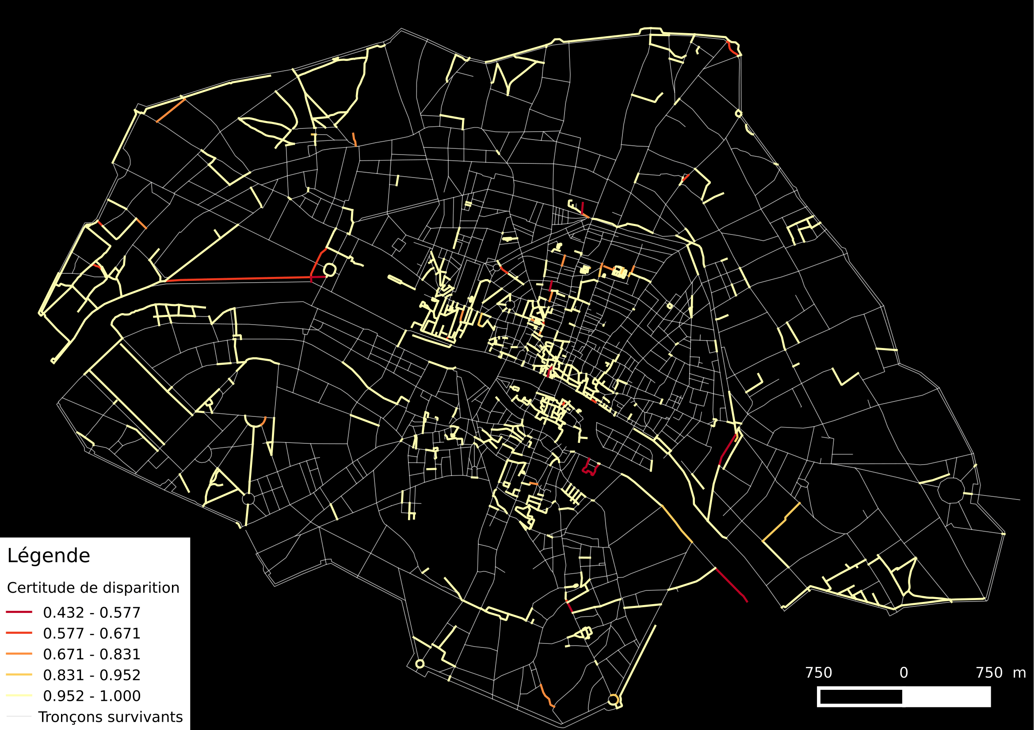
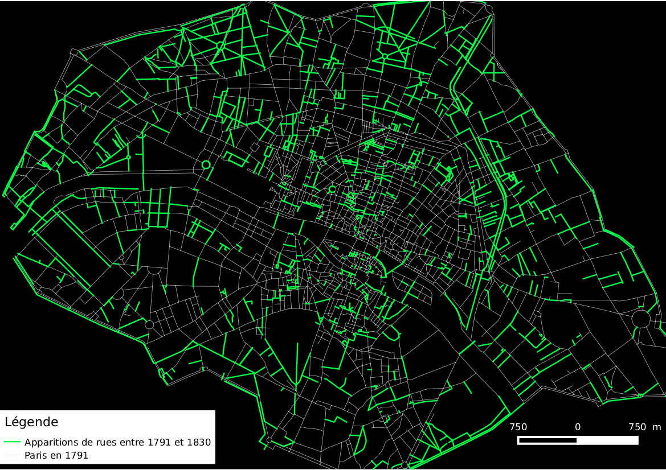
Des coupes aux données spatio-temporelles
Les différents réseaux de rues sont assemblés pour former une unique structure spatio-temporelle.
Rues de Paris détectées disparues entre 1791 et 1888
Voies nouvellement créées entre 1790 à 1888

Slide 14
II
L’espace géographique comme pivot
Spatialiser, croiser et contextualiser des données sociales : l'exemple des cartes de sûreté

Slide 15
Localiser les détenteurs des cartes de sûreté dans Paris
178 844 cartes (98%) avec un lieu de résidence au moins partiellement restranscrit .
3 342 (3%) d’enclos et cours.
Table : Un aperçu de la diversité des descriptions des lieux de résidence.
Numéros sectionnaires | Fg St Martin 206
Adresses à la rue | Rue de Bondi Rue Troussevache maison du citoyen QUENET épicier Rue Troussevache vis à vis la rue des Trois Morts
...révolutionnaire | Rue Neuve Légalité 297 Section de Bonne Nouvelle
Localisations partielles ou imprécises | À l'Hôtel Rue du .. 174

Slide 16
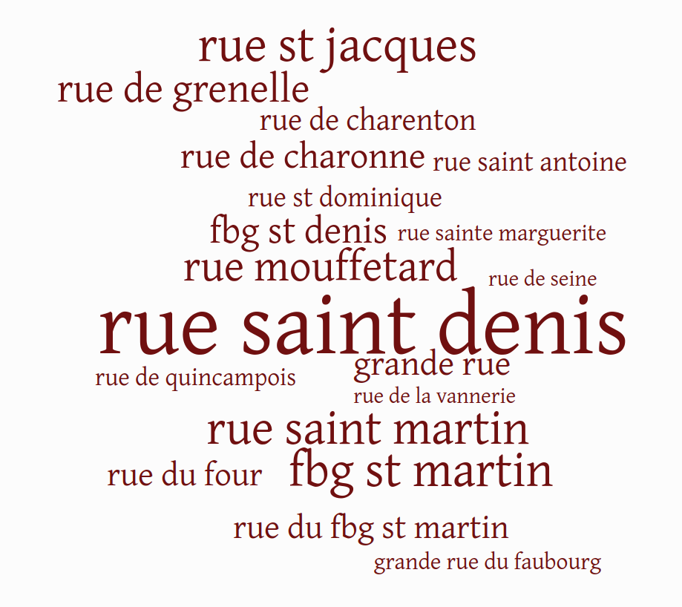
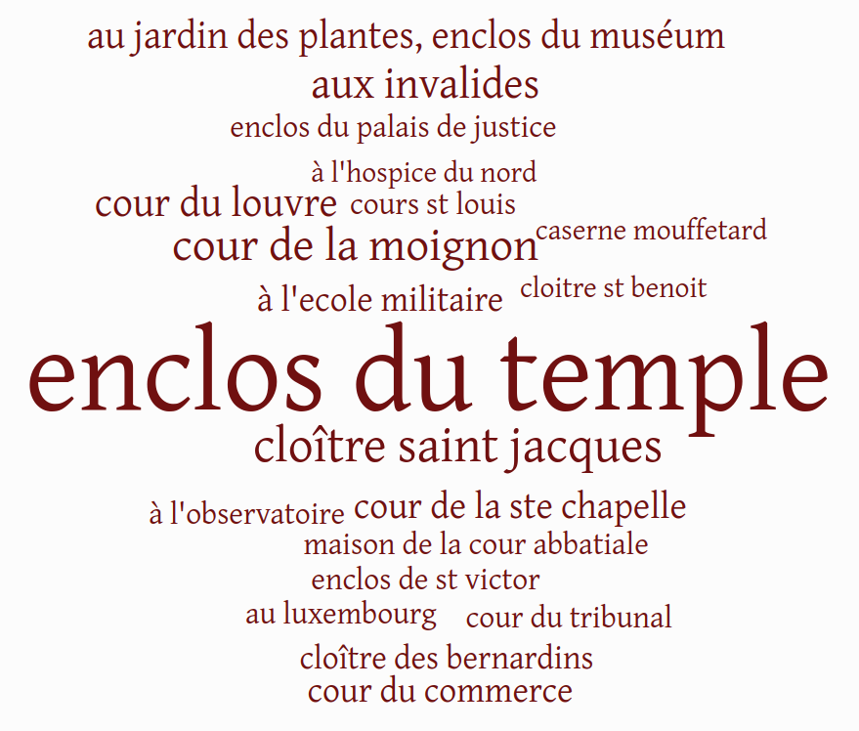
Catégories de descriptions des lieux de résidence
3727 descriptions distinctes lisibles, 22 rues révolutionnaires, 278 cours et enclos
Les vingt localisations les plus fréquentes.
5431 mentions (saint Denis) à 1262 (de Seine)
Les vingt cours & enclos les plus fréquents.
628 mentions (enclos du Temple) à 38 (hospice du nord)

Slide 17
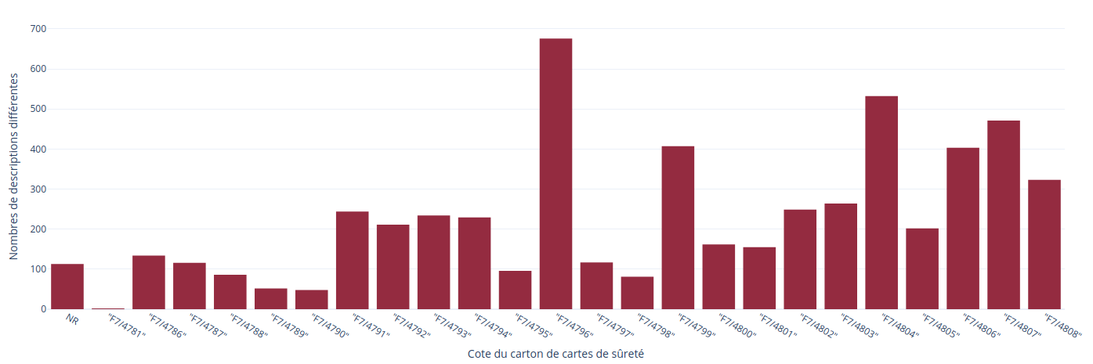
Première échelle : la section
On peut s’aider des « cartons d’archives » pour localiser les cartes à la section.
Certains cartons ne portent que sur une seule section, d’autres sur plusieurs.
Nombre de descriptions des lieux de résidence différentes par carton d’archive

Slide 18
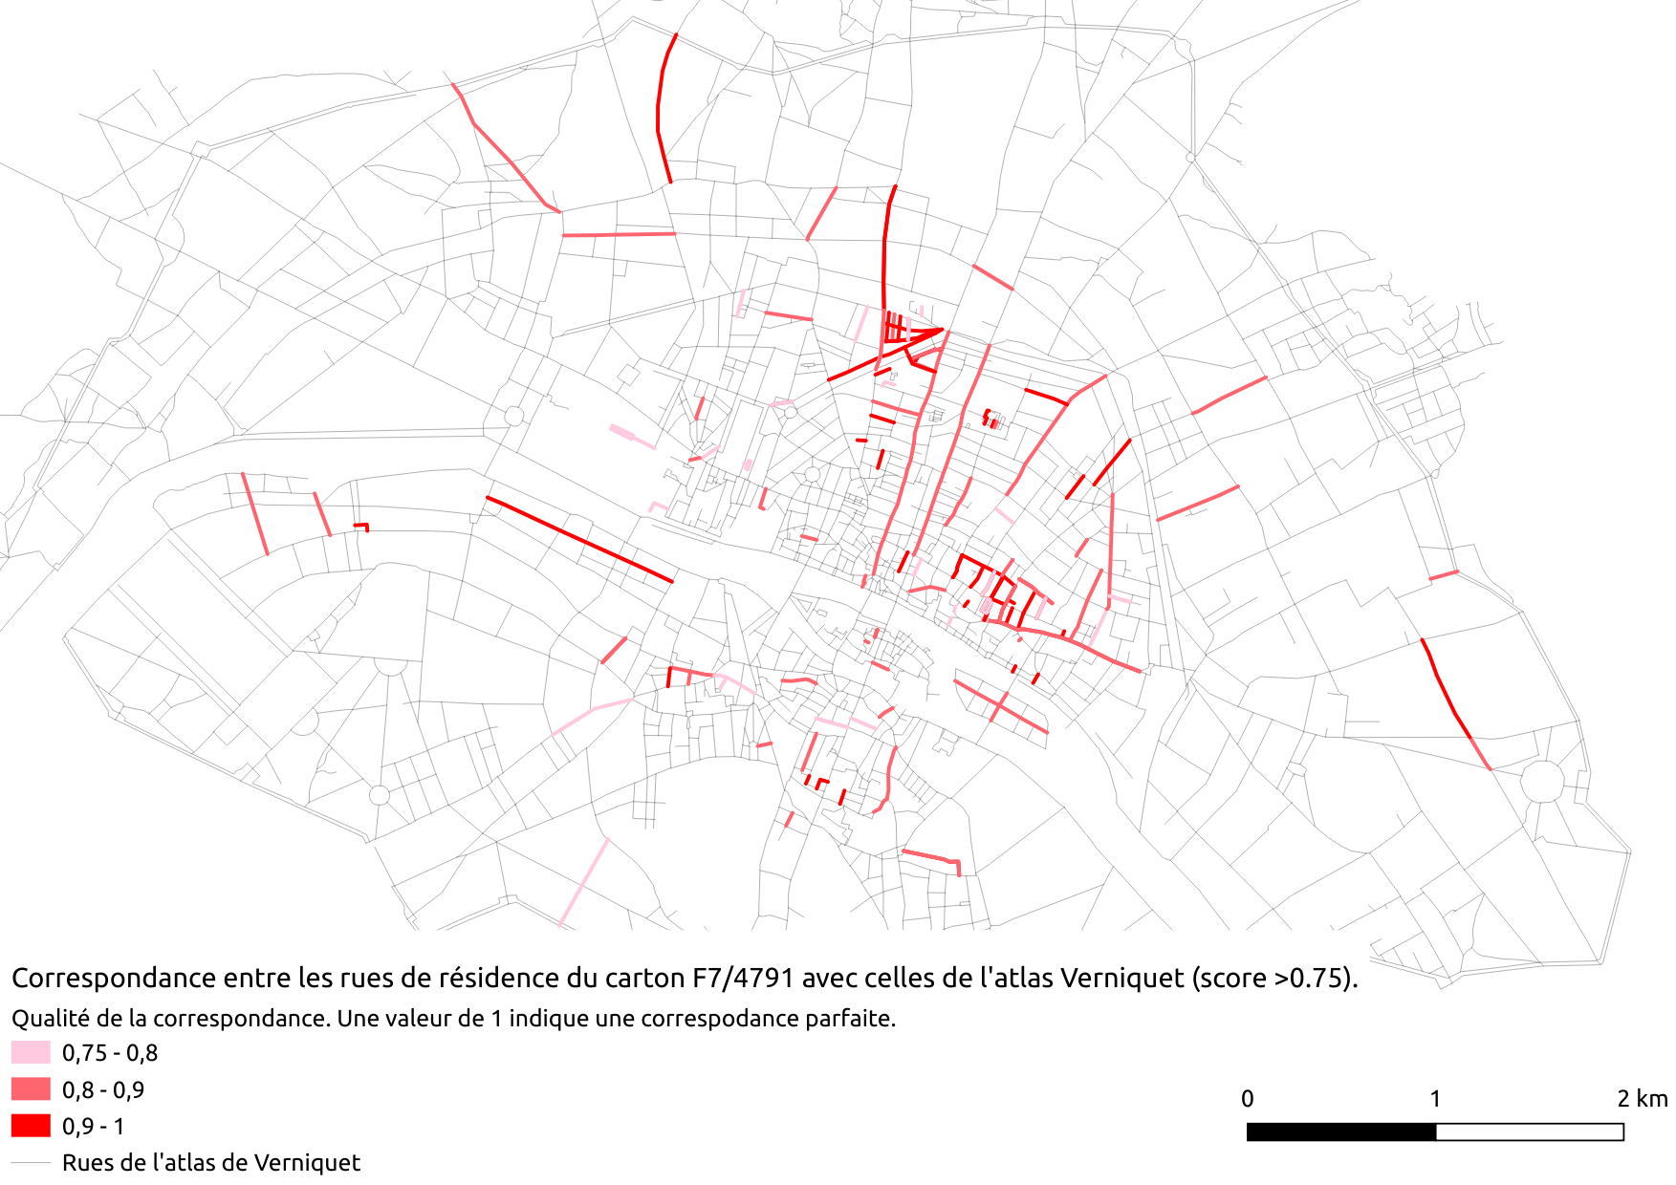
Croisement avec le filaire de l’atlas de Verniquet
Bonne Nouvelle
Réunion

Slide 19
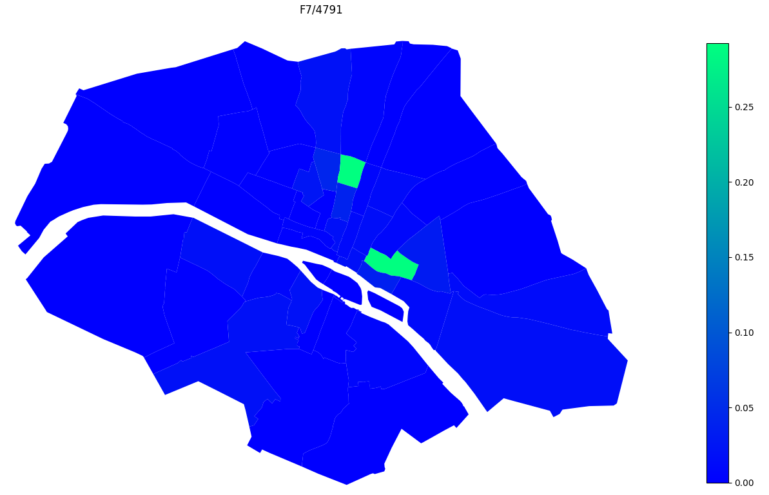
Estimation des sections de chaque carton
L’intersection spatiale des surfaces des rues et sections permet d’estimer quelle section est relative à un carton donné.
Proportion espérée des rues de résidence du carton F7/4791 dans chaque section parisienne (en %)

Slide 20
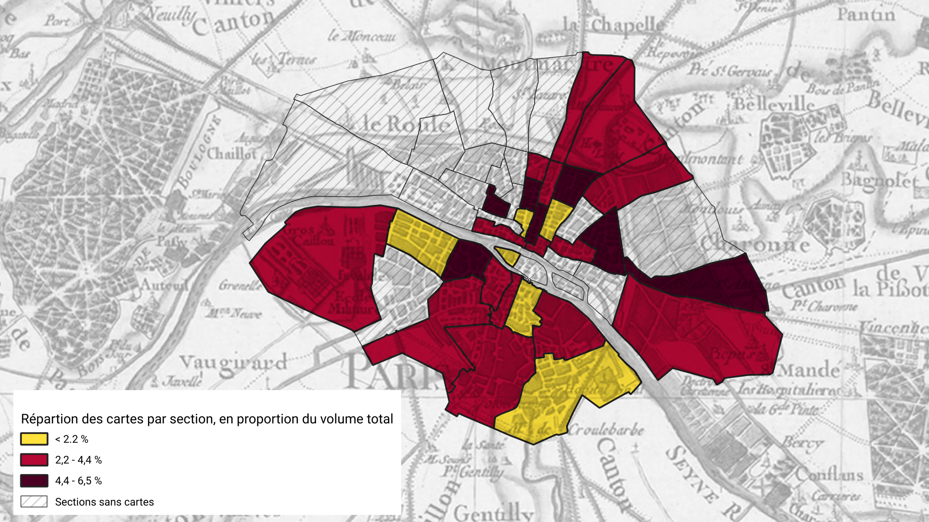
À l’échelle de la ville de Paris
Le corpus des cartes de sûreté replacé dans son contexte géographique local.
1 : Quatre-Nations (6,5%)
2 : Lombards (5,8%)
3 : Montreuil (5,4%)
4 : Mauconseil (5,1%)
5 : Indivisibilité (5,0%)
6 : Gravilliers (4,8%)
7 : Halle au Blé (4,6%)
4
6
7
2
5
1
3

Slide 21
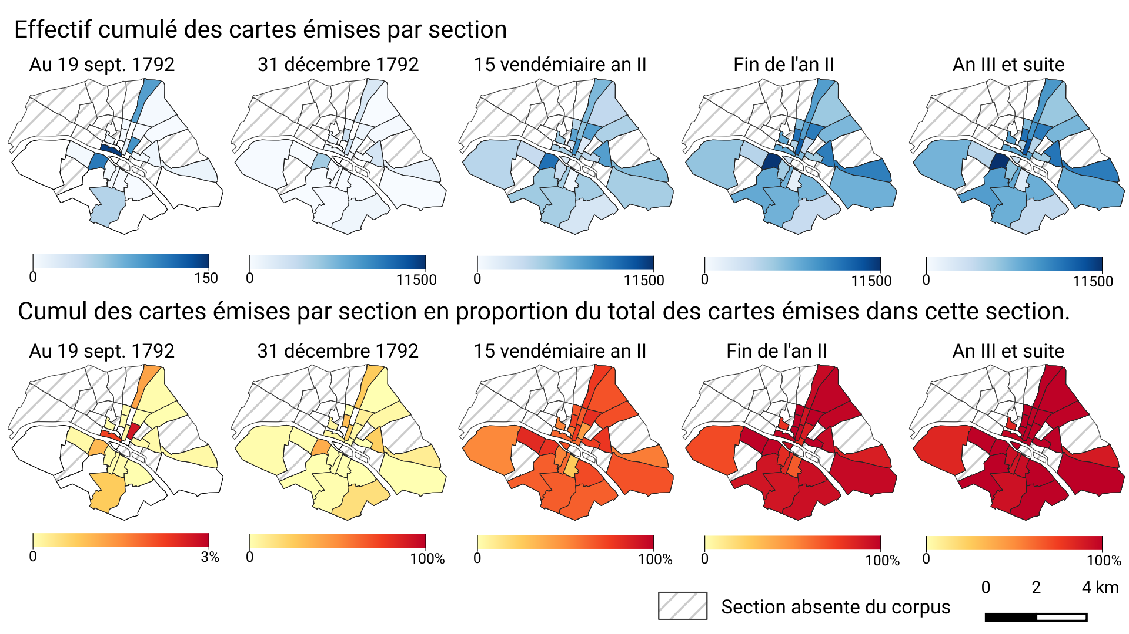
À l’échelle de la ville de Paris
Dynamique de l’émission des cartes de sûreté à partir du décret du 19 septembre 1792.

Slide 22
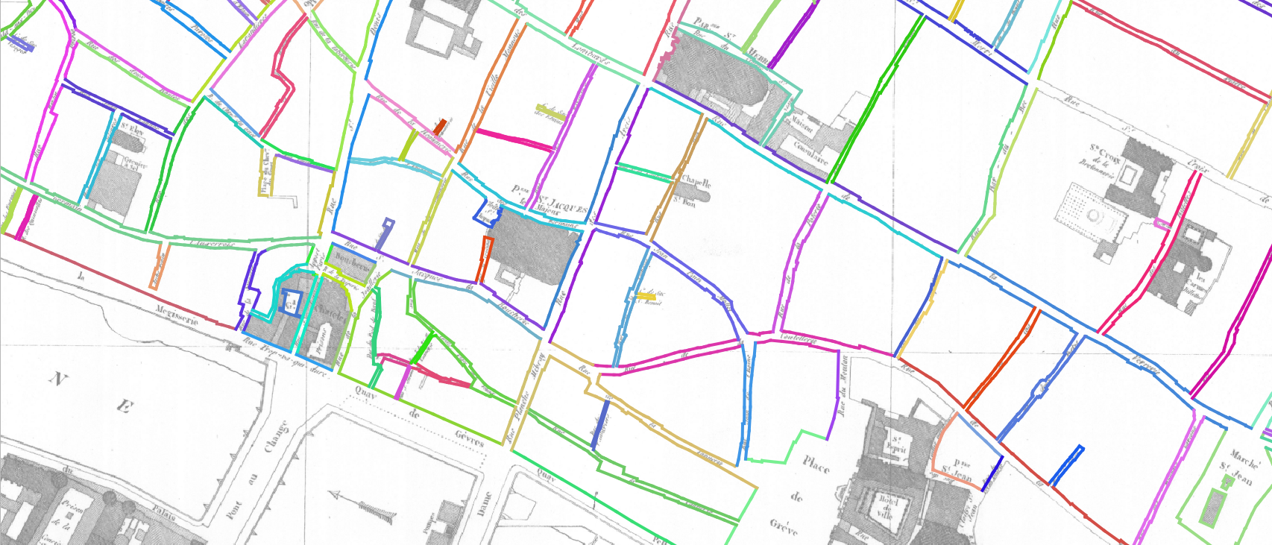
Localisation à la façade sur rue
Les façades d’ilôts comme alternative aux adresses

Slide 23
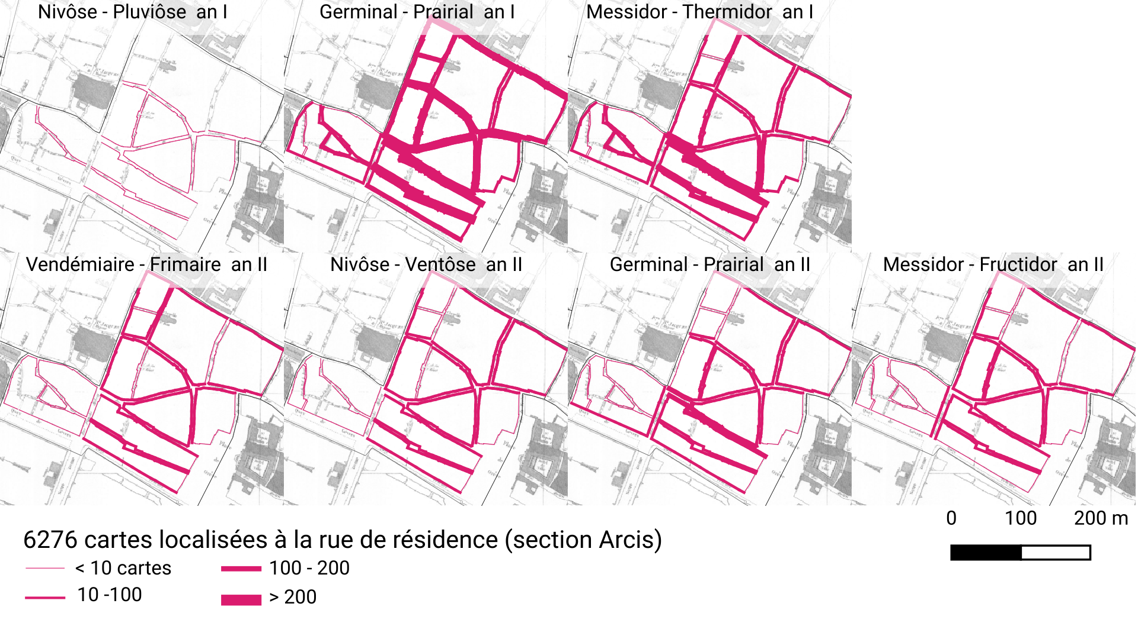
Localisation à la façade sur rue
Dynamique de l’émission des cartes de sûreté de la section des Arcis, 1793 –An II.

Slide 24
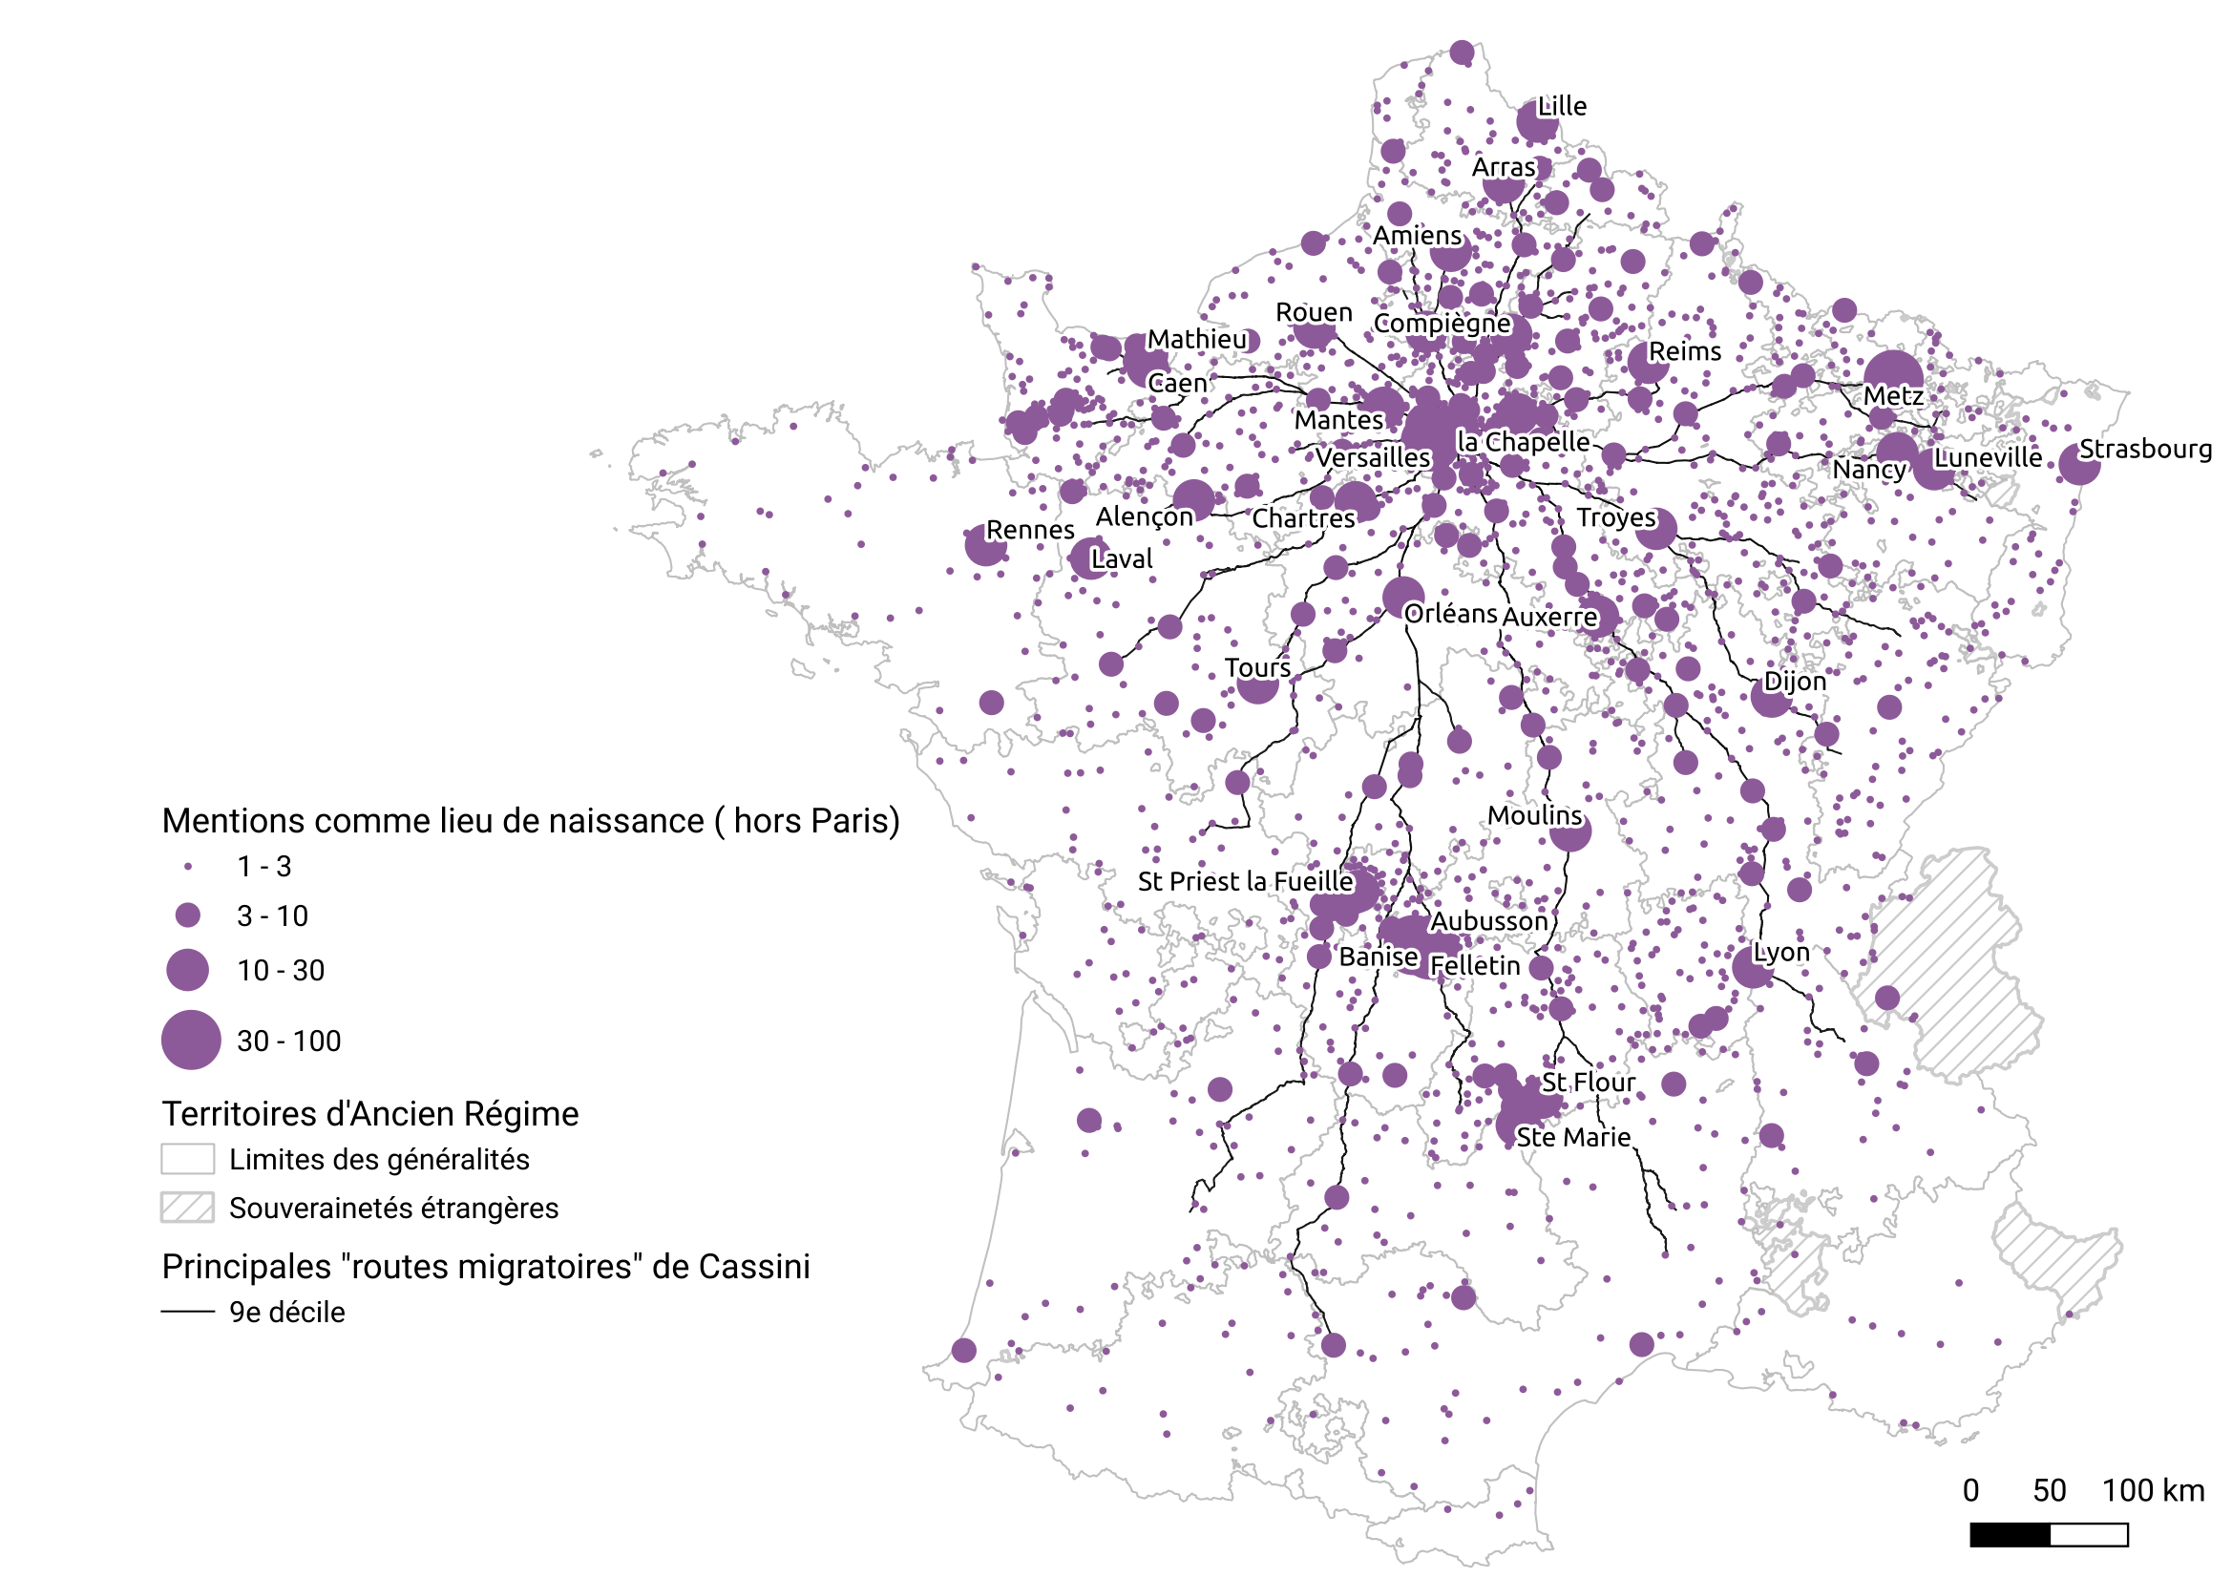
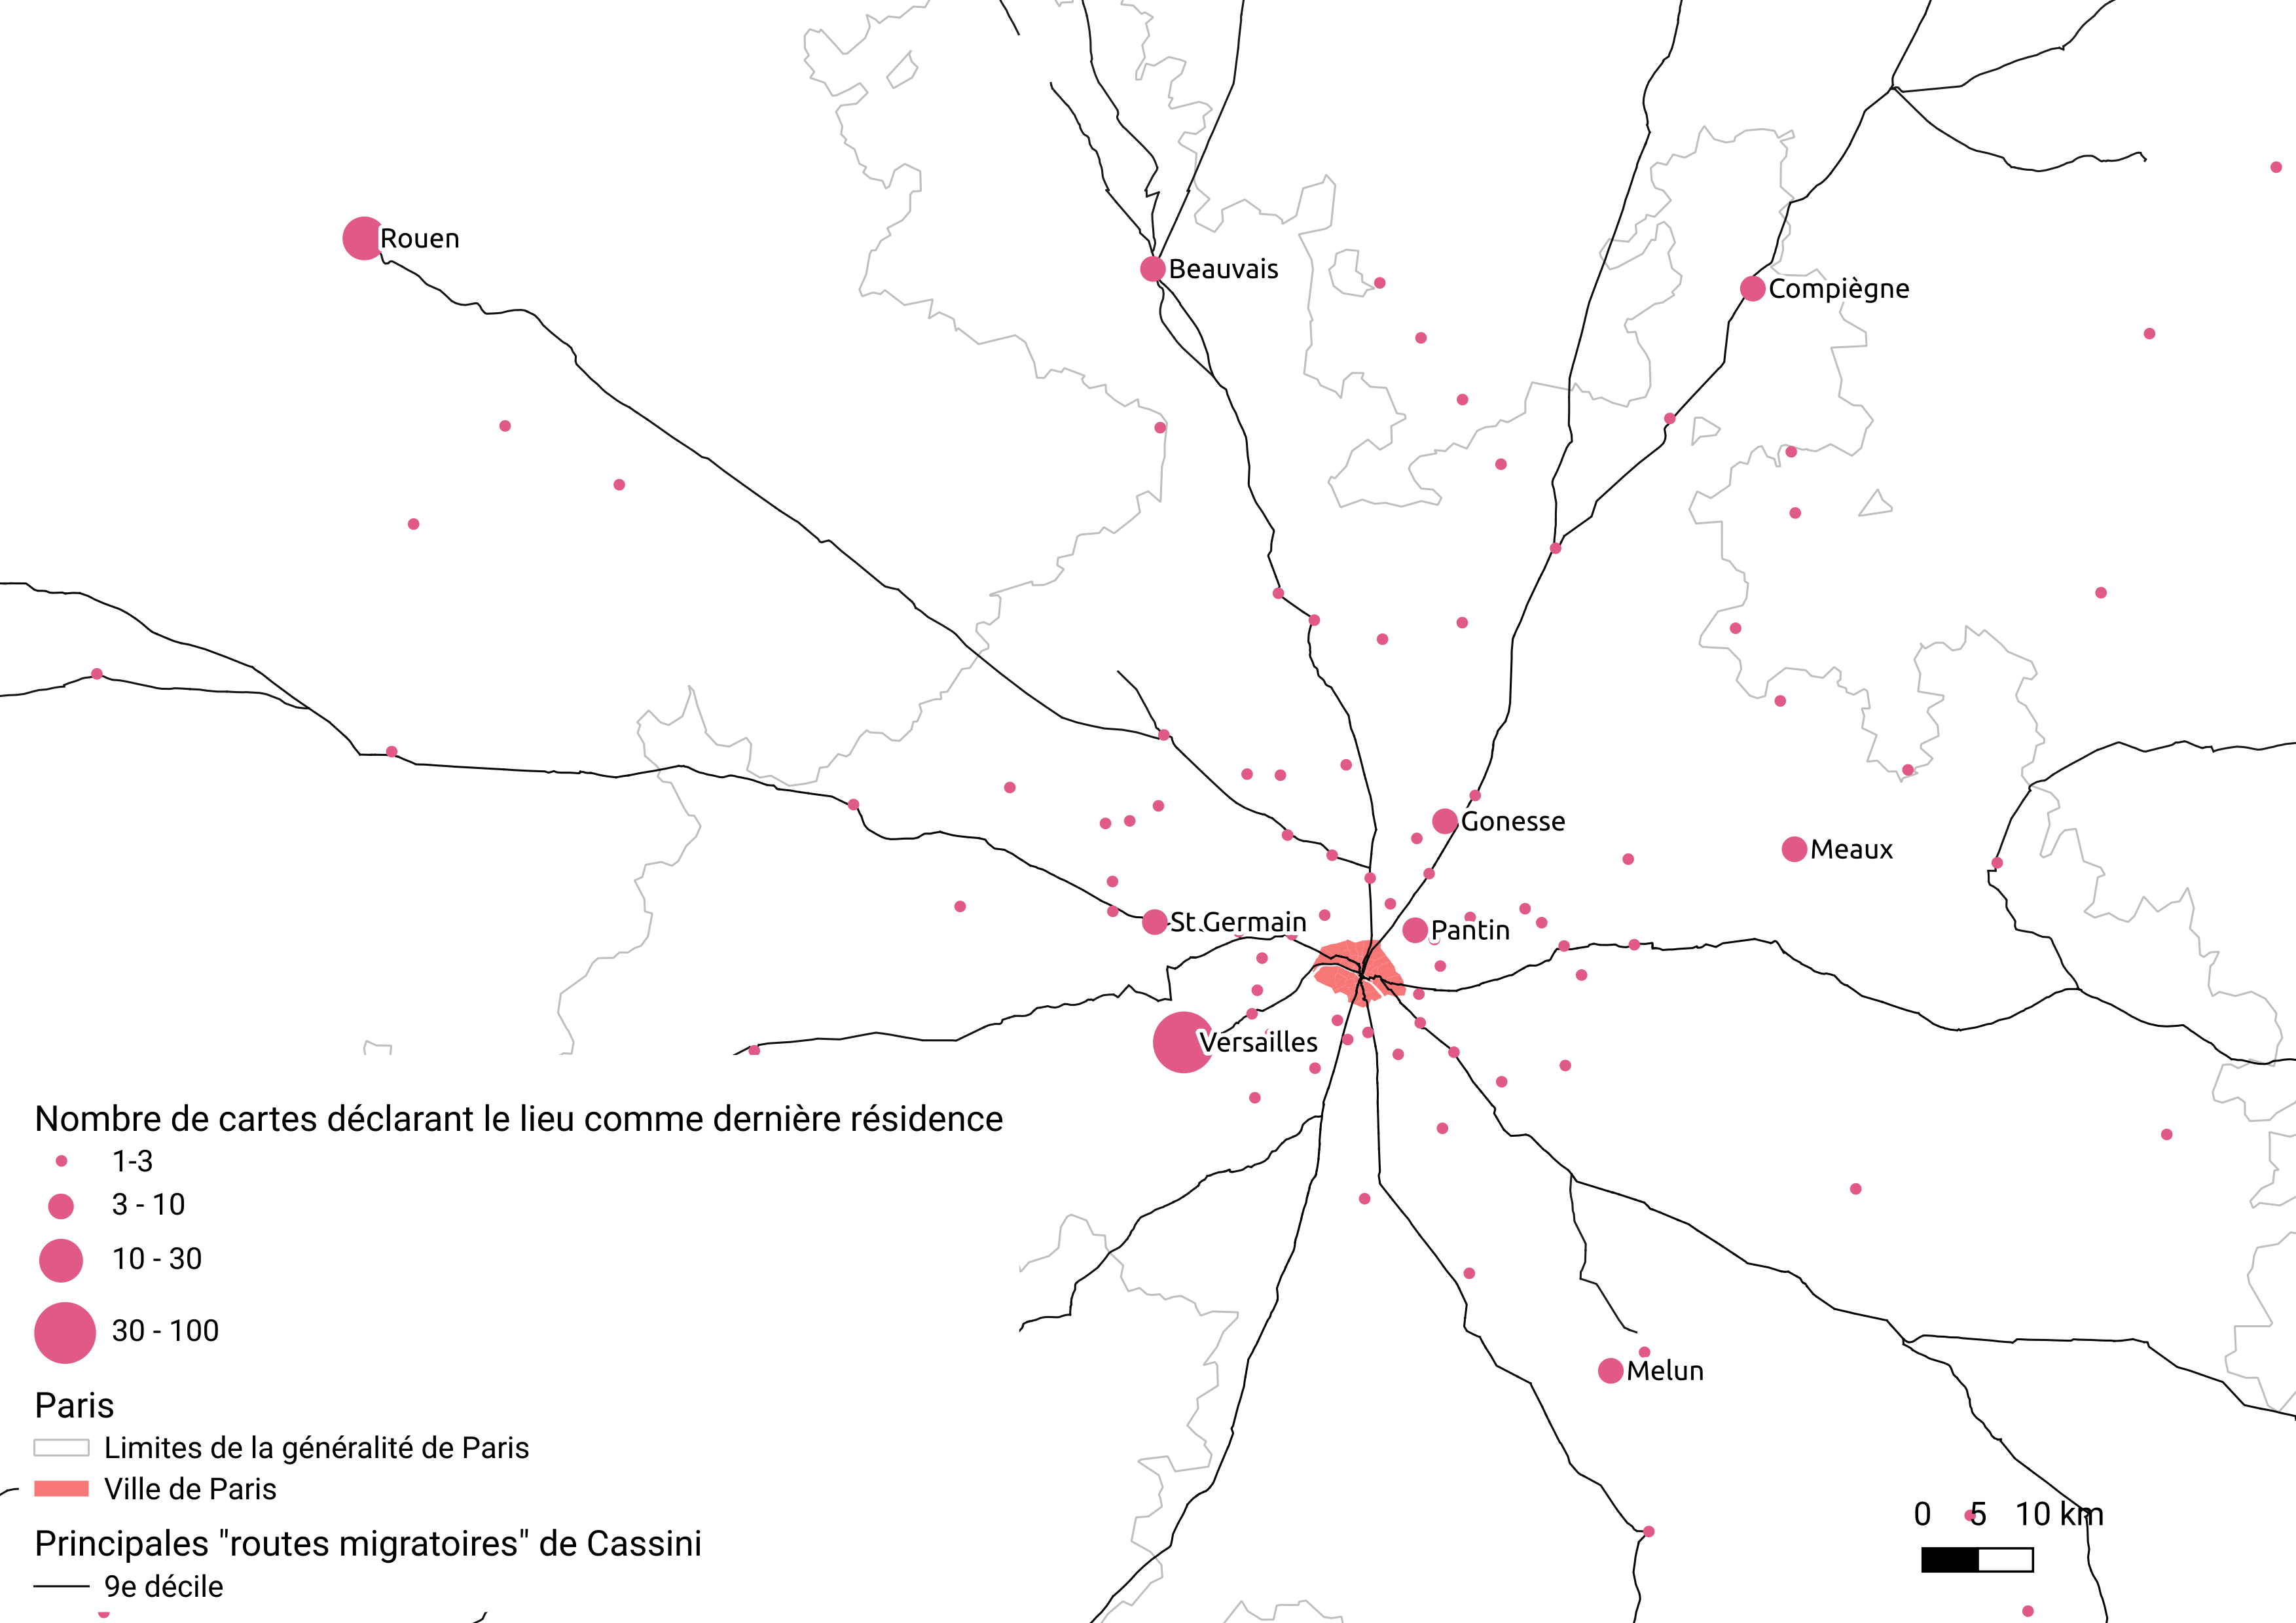
Relier les échelles : de la section au clocher
Clochers de naissance et de dernière résidence des encartés des Arcis. 83 % des encartés ne sont pas nés parisiens, 7.6 % déclarent un domicile précédent hors de la ville.
NAISSANCE : Paris = 1414
NAISSANCE : Hors Paris = 5317
TOTAL ARCIS = 6731
DERNIERE : Hors Paris = 486
DERNIERE : Paris = 6059
Lieux de naissance de 5317 encartés des Arcis. Seuls les lieux avec plus de 10 cartes sont nommés.
Lieux de dernière résidence de 226 des 486 encartés résidant dernièrement hors Paris.

Slide 25
III
Des outils pour produire collectivement des données
Le projet ANR SoDUCo, 2019 - 2023

Slide 26

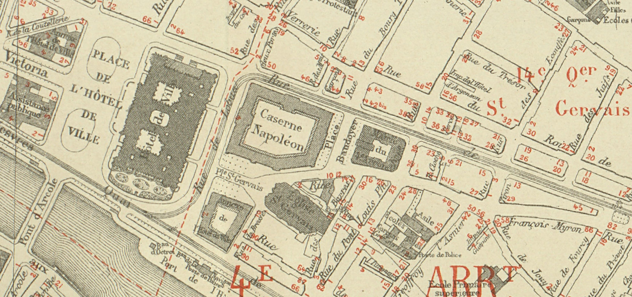
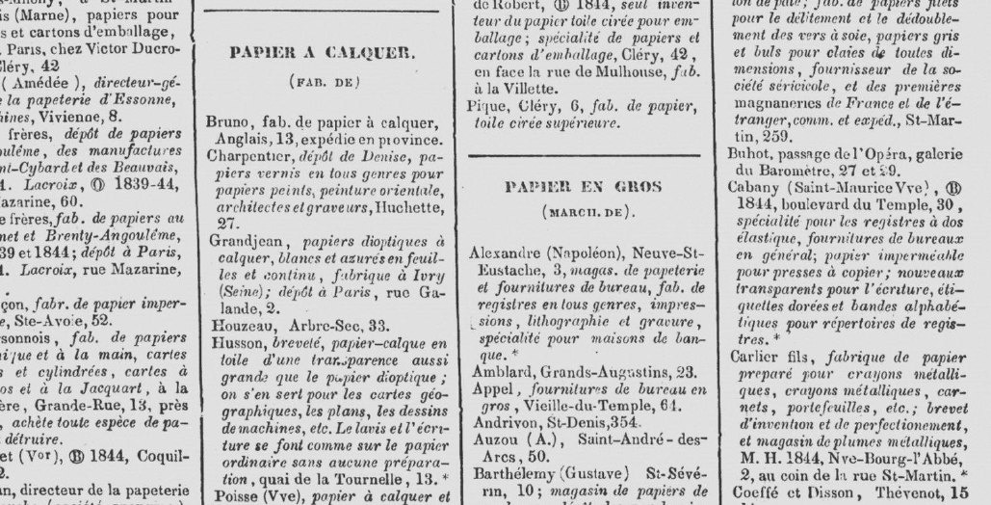
Des outils pour construire, qualifier et croiser des données fines, en masse
Projet ANR SoDUCo
(Social Dynamics in Urban Context)
Open tools, models, and data - Paris and its suburbs, 1789-1950
2019-2023
Atlas municipal des 20 arrondissements de Paris, 1888, gr. in-fol. 16 pl au 1:5000e
Archives de Paris. ATLAS 158
Annuaire général du commerce, de l'industrie et de l'agriculture de France et des principales villes du monde, Firmin-Didot frères, 1851.

Slide 27
Appliquer une méthodologie formée au fil des travaux
1
Identification et qualification des sources primaires
2
Extraction :
Des données topographiques
Des données sociales
3
Étude de la co-évolution
espace urbain / espace social
3
Correction, validation et enrichissement collaboratif
4
Géocodage spatio-temporel

Slide 28
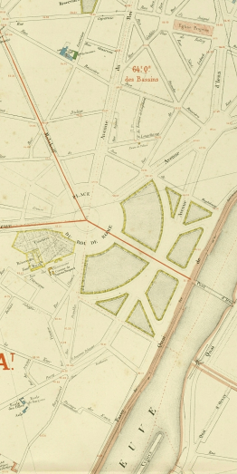
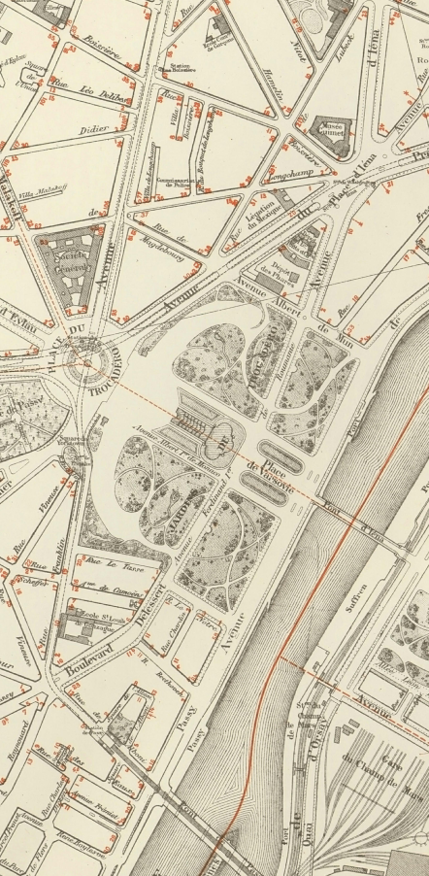
Un « passage à l’échelle » des pratiques du laboratoire
Sources primaires cartographiques
Séries des atlas municipaux de Paris, 24 volumes numérisés : 1868-1937

Slide 29
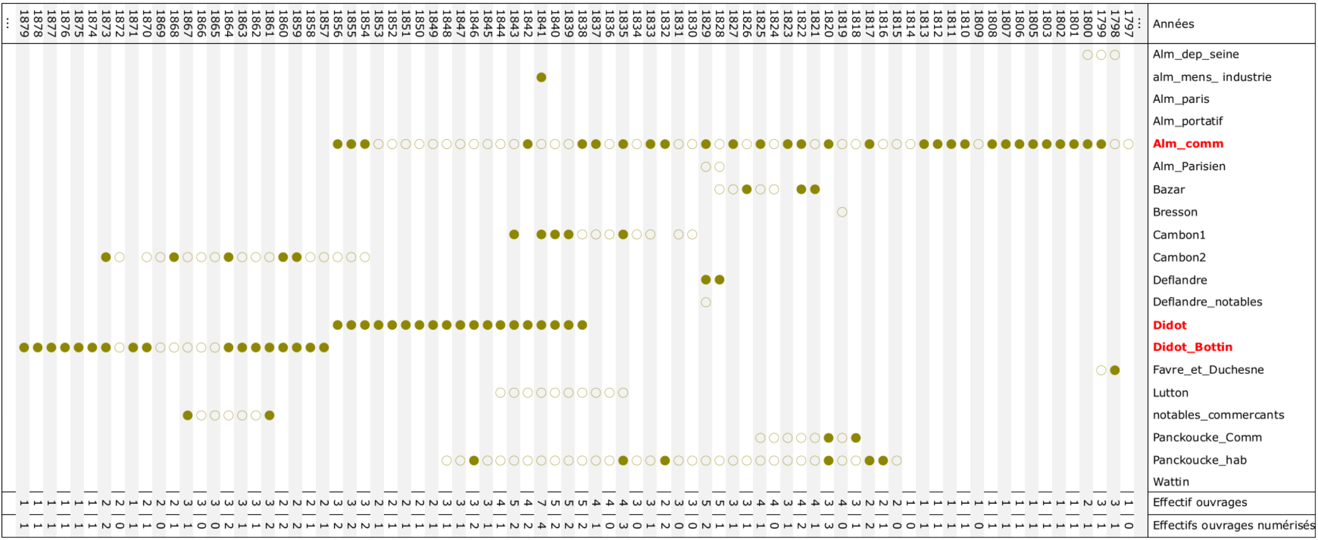
Un « passage à l’échelle » des pratiques du laboratoire
Sources primaires socio-professionelles

Slide 30
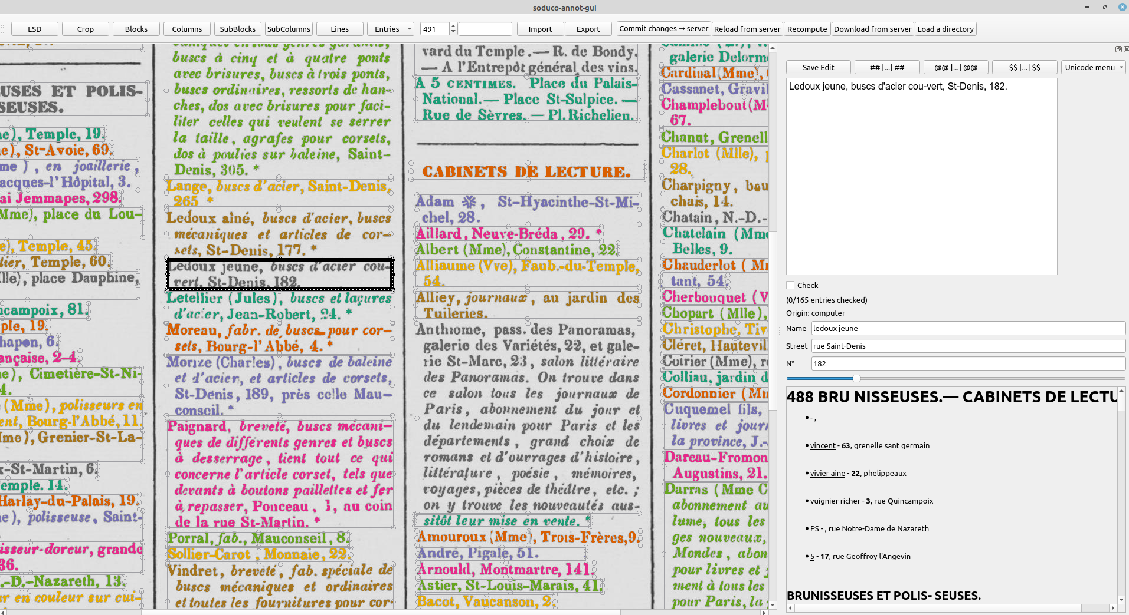
Extraction automatique et correction collaborative
Coupler les deux approches pour extraire itérativement le contenu de sources tout en assurant la reproductibilité et la tracabilité des traitements.
Extrait de l’outil d’extraction automatique et de correction collaborative des entrées des annuaires et bottins parisiens, développé par le LRDE, EPITA.

Slide 31
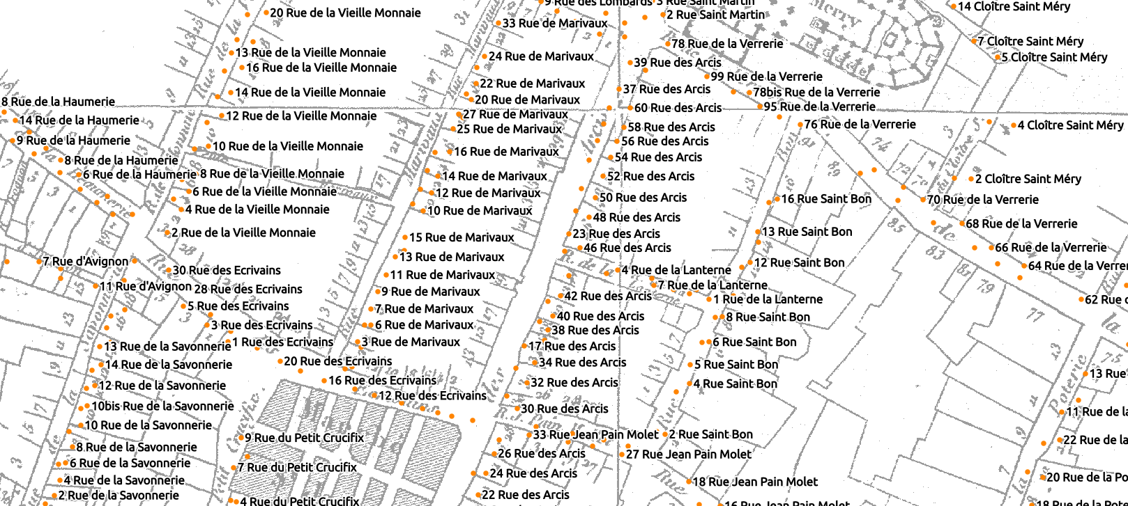
Un référentiel historiques d’adresses par accumulation
Points adressse extraits de l’atlas de Jacoubet
https://geocode.geohistoricaldata.org/v1/search?text=14%20rue%20du%20temple,%20paris&time.window.start=1830&time.window.end=1850

Slide 32
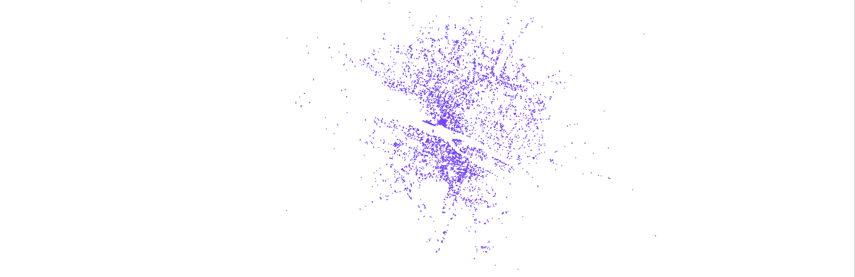
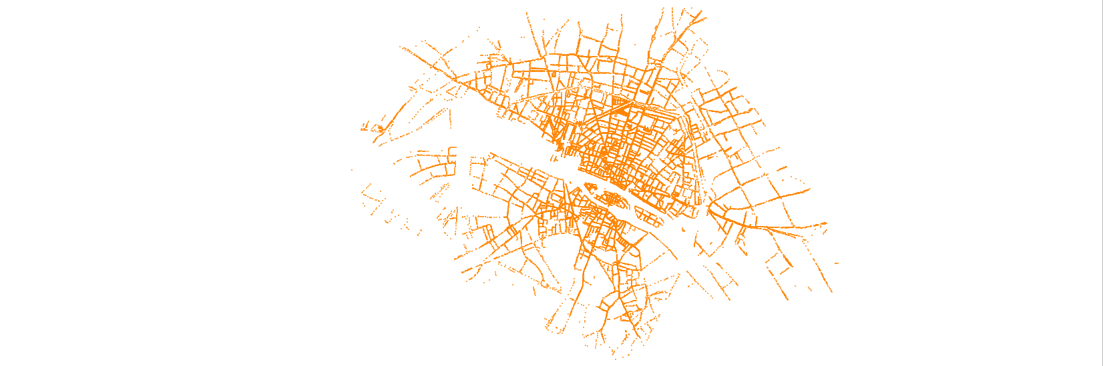
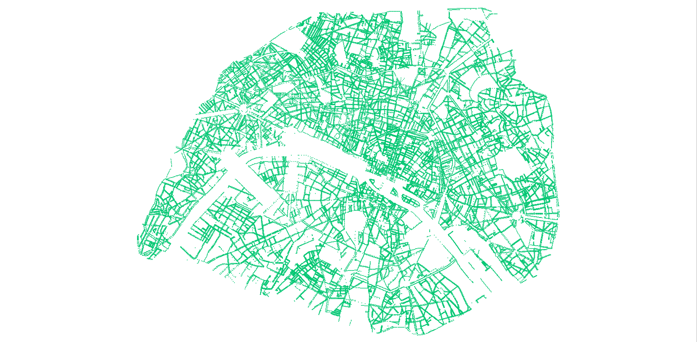
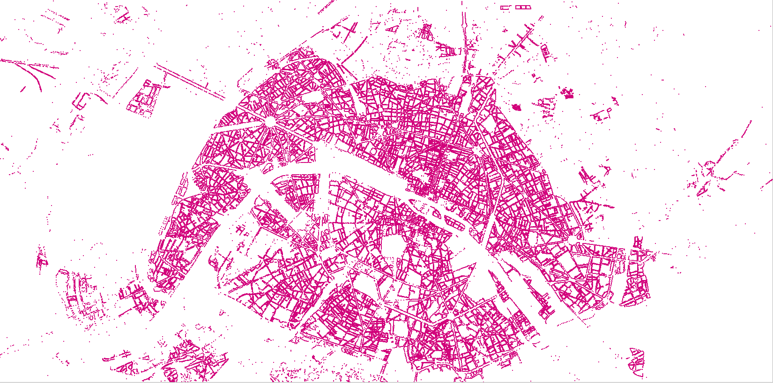
Un référentiel historiques d’adresses par accumulation
adresses des artistes parisiens, ~ 1800 - 1820
atlas de Jacoubet
atlas municipal, 1888
adresses IdF du projet OpenStreetMap
Points adressse extraits de différents travaux de vectorisation ou localisation de données (données OSM excepté)
https://geocode.geohistoricaldata.org/v1/search?text=14%20rue%20du%20temple,%20paris&time.window.start=1830&time.window.end=1850

Slide 33
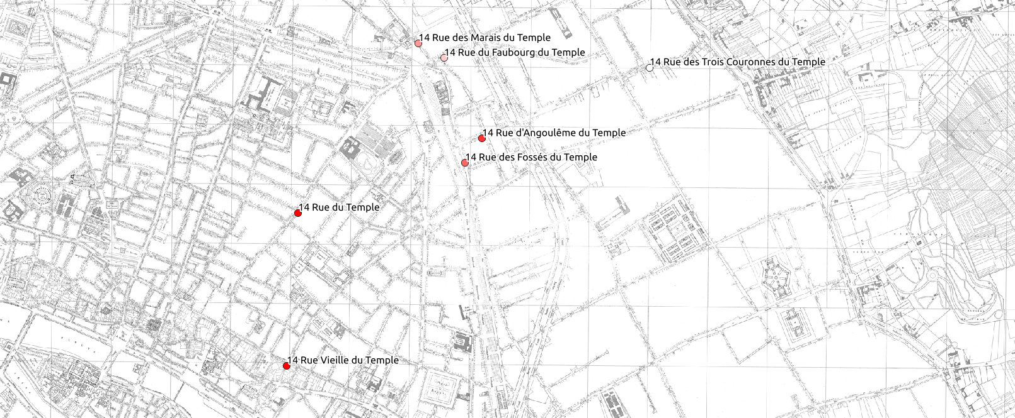
Un géocodeur pour localiser les données à l’adresse
https://geocode.geohistoricaldata.org/v1/search?text=14 rue du temple
&time.window.start=1830&time.window.end=1850

Slide 34
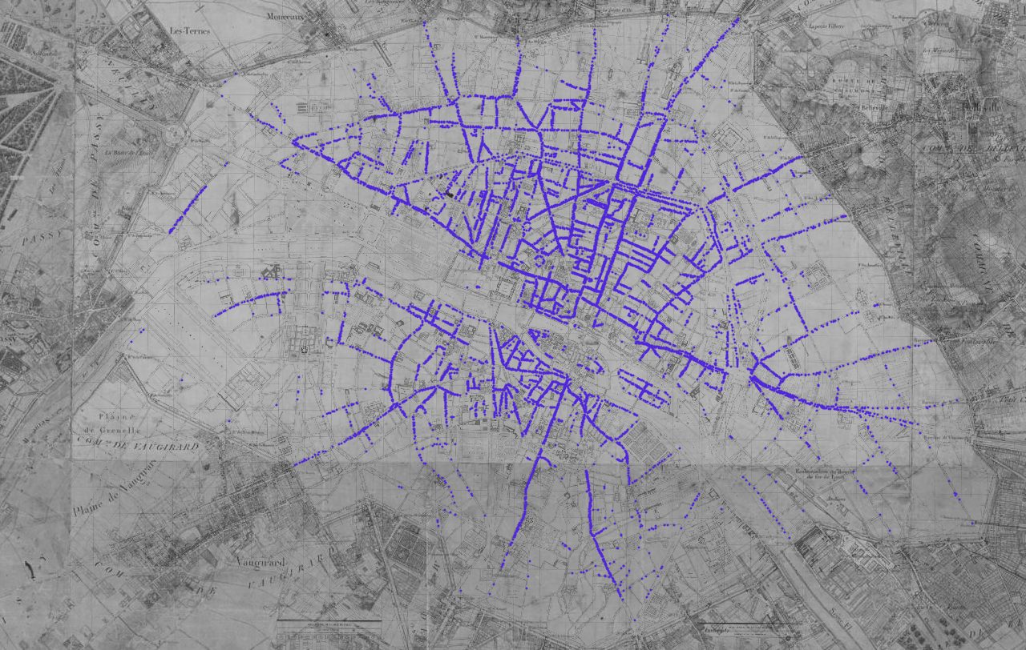
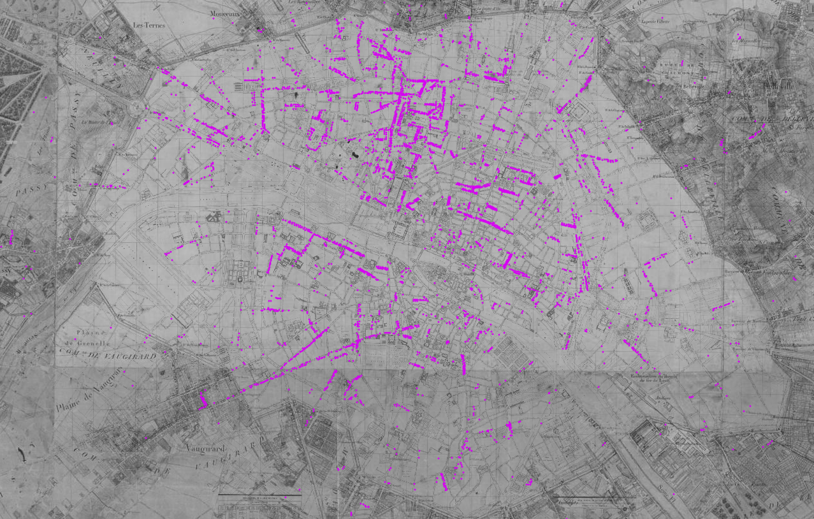
Conservation du lien à la source
Chaque donnée géocodée conserve la référence de la source historique ayant permis de la localiser.
Source : atlas de Jacoubet, 1830-1836
Source : atlas municipal, édition 1888
63100 entrées de la liste alphabétique de l’Annuaire général du commerce, de l'industrie et de l'agriculture de France et des principales villes du monde, Firmin-Didot frères, 1850.

Slide 35

Localisation des annuaires à l’adresse ou à la rue
Le géocodage ajout une indexation géographique aux annuaires du commerce.
Entrées de l’annuaire Didot, 1850. Espace de l’ancien enclos de la Trinité.

Slide 36
Conclusion

Slide 38

Quelques cartes exploratoires
Activités d’exploitation de ressources naturelles : production de bois, 1850
Mentions : bois à ouvrer, bois et charbon, bois ouvré, bois de sciage, bois à brûler, bois de bateau, bois et scierie, bois de îles, bois de menuiserie, bois de placage, bois de charpente.

Slide 39

Quelques cartes exploratoires
Les avocats dans Paris, 1850. Quartiers Feydeau, École de médecine, Odéon.
Mentions : avocat, avocat à la cour d’appel, avocat à la cour de cassation.

Slide 40

Quelques cartes exploratoires
Fabrication de parapluies, 1850. Concentration autour de l’ilôt de la Trinité.
Mentions : fab. parapluies et ombrelles, parapluies, montures de parapluies, cannes et parapluies

Slide 41

Quelques cartes exploratoires
Gantiers, 1850. Rue saint-denis, autour du théatre des variétés.
Mentions : fab. parapluies et ombrelles, parapluies, montures de parapluies, cannes et parapluies

Slide 42

Quelques cartes exploratoires
Jardiniers, 1850. Faubourg Saint-Antoine, Popincourt, Invalides, Vaugirard
Mentions : jardinier, jardinier-fleuriste, grainetiers-fleuristes

Slide 43

Estimation de l’appartenance des rues aux sections
Intersection spatiale des surfaces des rues de chaque carton et des sections

Slide 44

Localiser les détenteurs des cartes de sûreté dans Paris
Nom révolutionnaire | Cartes
Rue de l'Egalité | 580
Rue de Lille | 479
Place des Fédérés | 313
Rue des Droits de l'Homme | 299
Rue des Fontaines Nationales | 206
Rue de Marat | 194
Rue de La Liberté | 181
Rue Révolutionnaire | 155
Rue de la Fraternité | 75
Quai Voltaire | 62

Slide 45

Les grands atlas parisiens
Planche n°29 de l’atlas de Verniquet.

Slide 46

Les cartes et plans, sources privilégiées

Slide 47

Estimation des sections de chaque carton
Proportion espérée des rues de résidence de différents cartons dans chaque section parisienne (en %)

